Slide 1

ỦY BAN NHÂN DÂN THÀNH PHỐ CẨM PHẢ
TRƯỜNG TIỂU HỌC THÁI BÌNH
Toán
Bài 76: Ôn tập – Tiết 1
Giáo viên : Đặng Thị Hiền
Đơn vị công tác : Trường Tiểu học Thái Bình

Slide 2
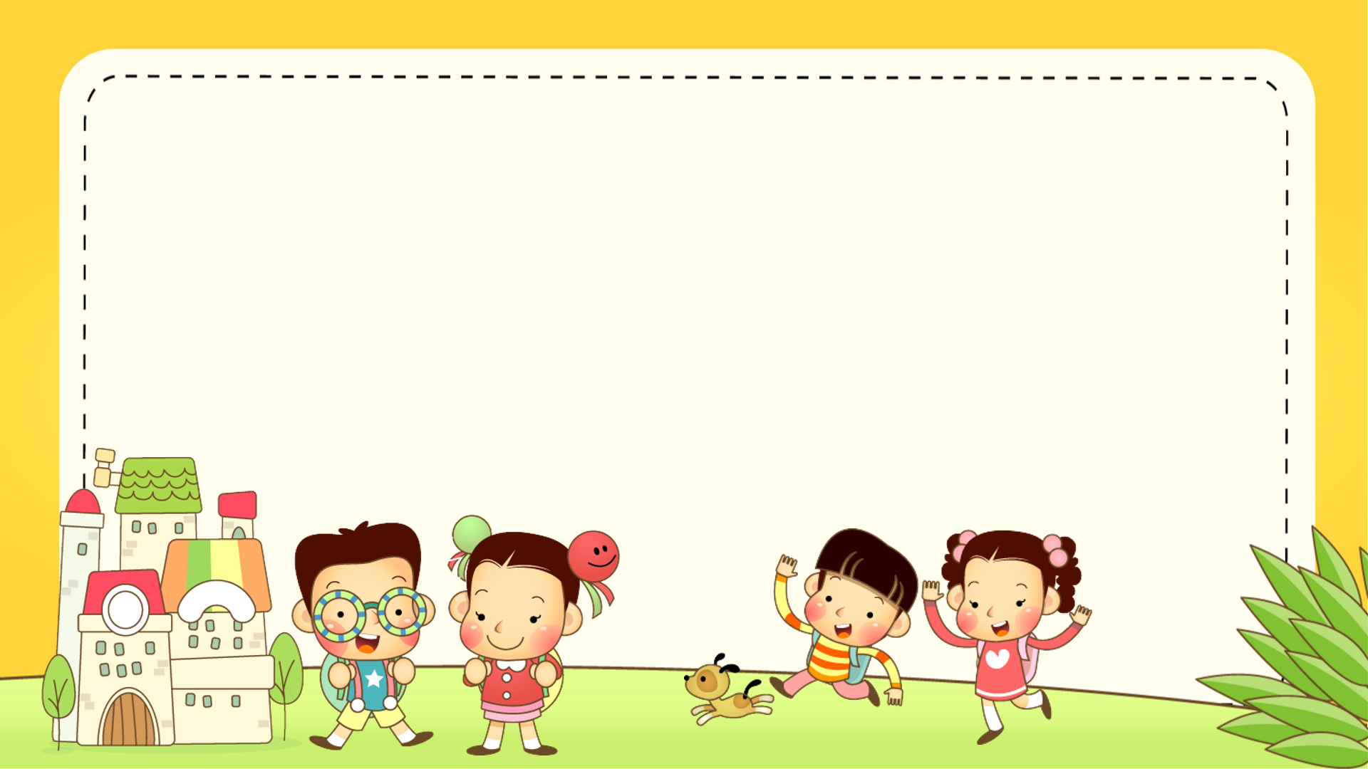
KHỞI ĐỘNG

Slide 3
THỰC HÀNH - LUYỆN TẬP

Slide 4
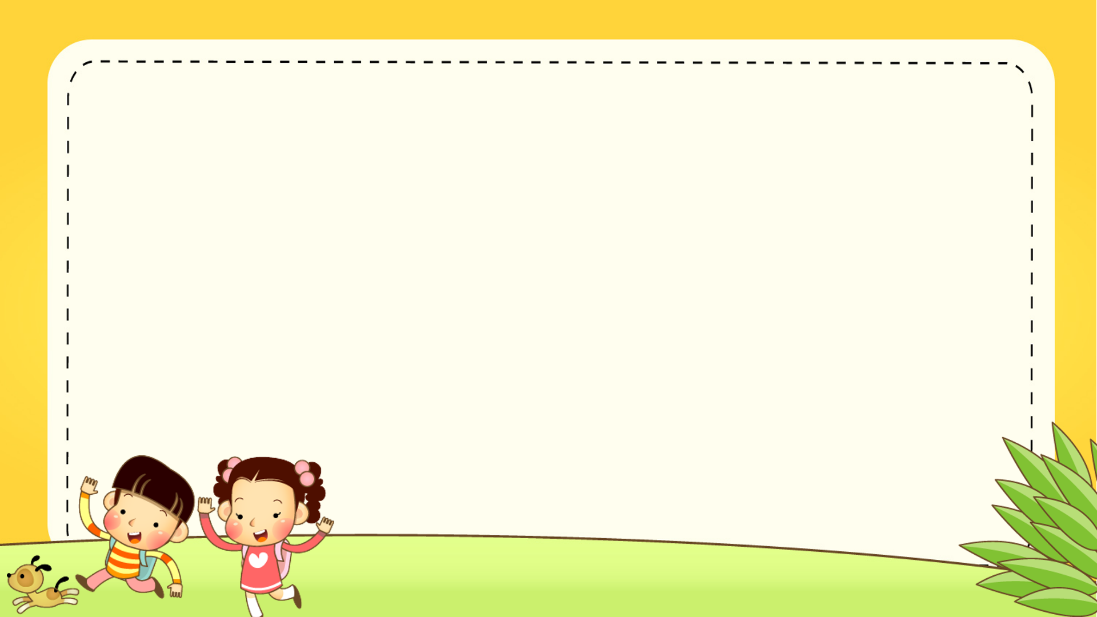
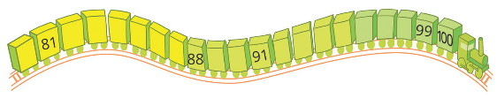
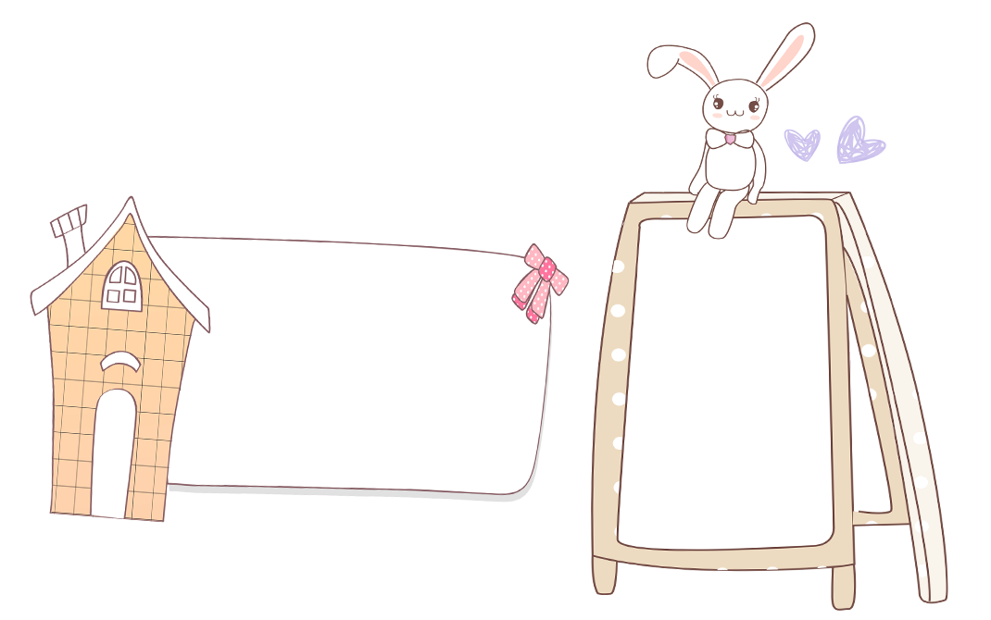
Tìm các số còn thiếu và đọc các số đó:
82
83
84
95
96
97
98
85
86
93
94
80
87
92
89
90
Trong các số trên, số nào bé nhất?
80
Trong các số trên, số nào lớn nhất?
100

Slide 5
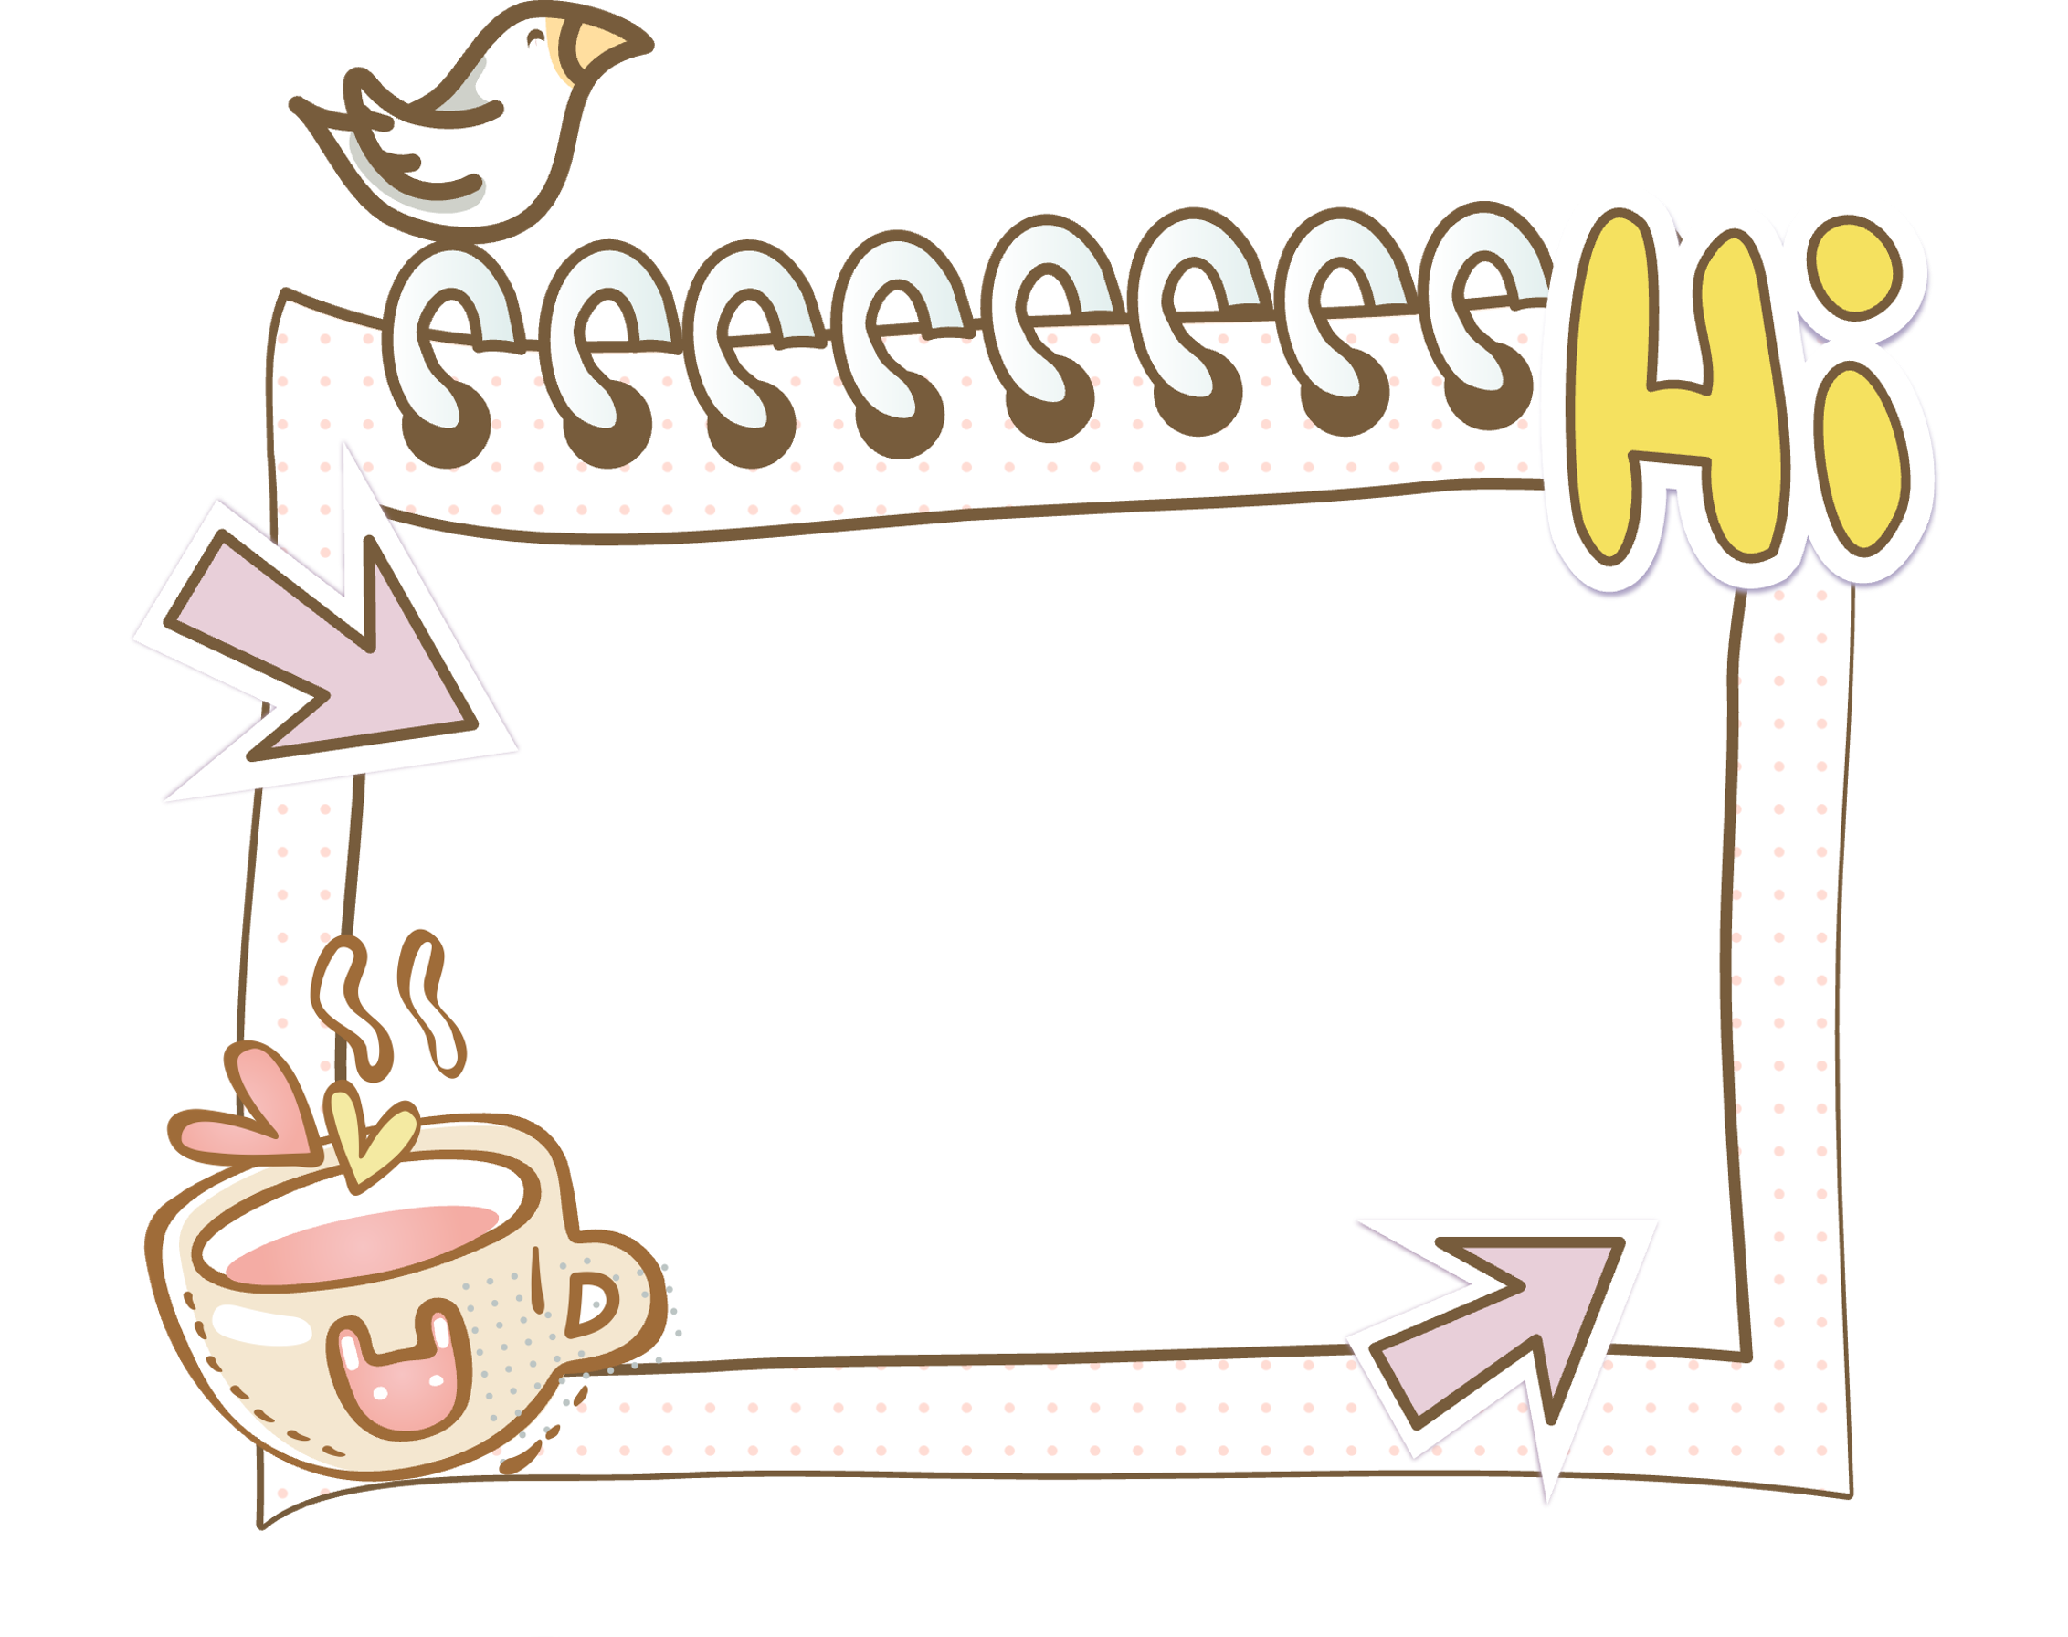
2.a. Tính
38 - 3
77 - 10
12 + 4
56 +10

Slide 6







Bắt đầu

Slide 7





Huhu,
chưa chính xác rồi!
Bạn chọn lại nha.
Yeahhh,
Đúng rồi!
Mình thích màu này!
12 + 4
16
17
18

Slide 8

Yeahhh,
Đúng rồi!
Mình thích màu này!
Huhu,
chưa chính xác rồi!
Bạn chọn lại nha.
56 + 10
56
66
76

Slide 9

Yeahhh,
Đúng rồi!
Mình thích màu này!
Huhu,
chưa chính xác rồi!
Bạn chọn lại nha.
38 - 3
33
34
35

Slide 10
Yeahhh,
Đúng rồi!
Mình thích màu này!
Huhu,
chưa chính xác rồi!
Bạn chọn lại nha.
77 - 10
46
67
76

Slide 11


Cảm ơn các bạn
đã chọn vòng cổ
cho tớ!

Slide 12

2.a. Tính
38 - 3 = 35
77 - 10 = 67
12 + 4 = 16
56 +10 = 66

Slide 13
Đặt tính rồi tính:
83 – 12
36 – 12
25 + 31
64 + 15

Slide 14
25
31
64
15
83
12
36
12
+
+
-
-
56
79
71
24

Slide 15
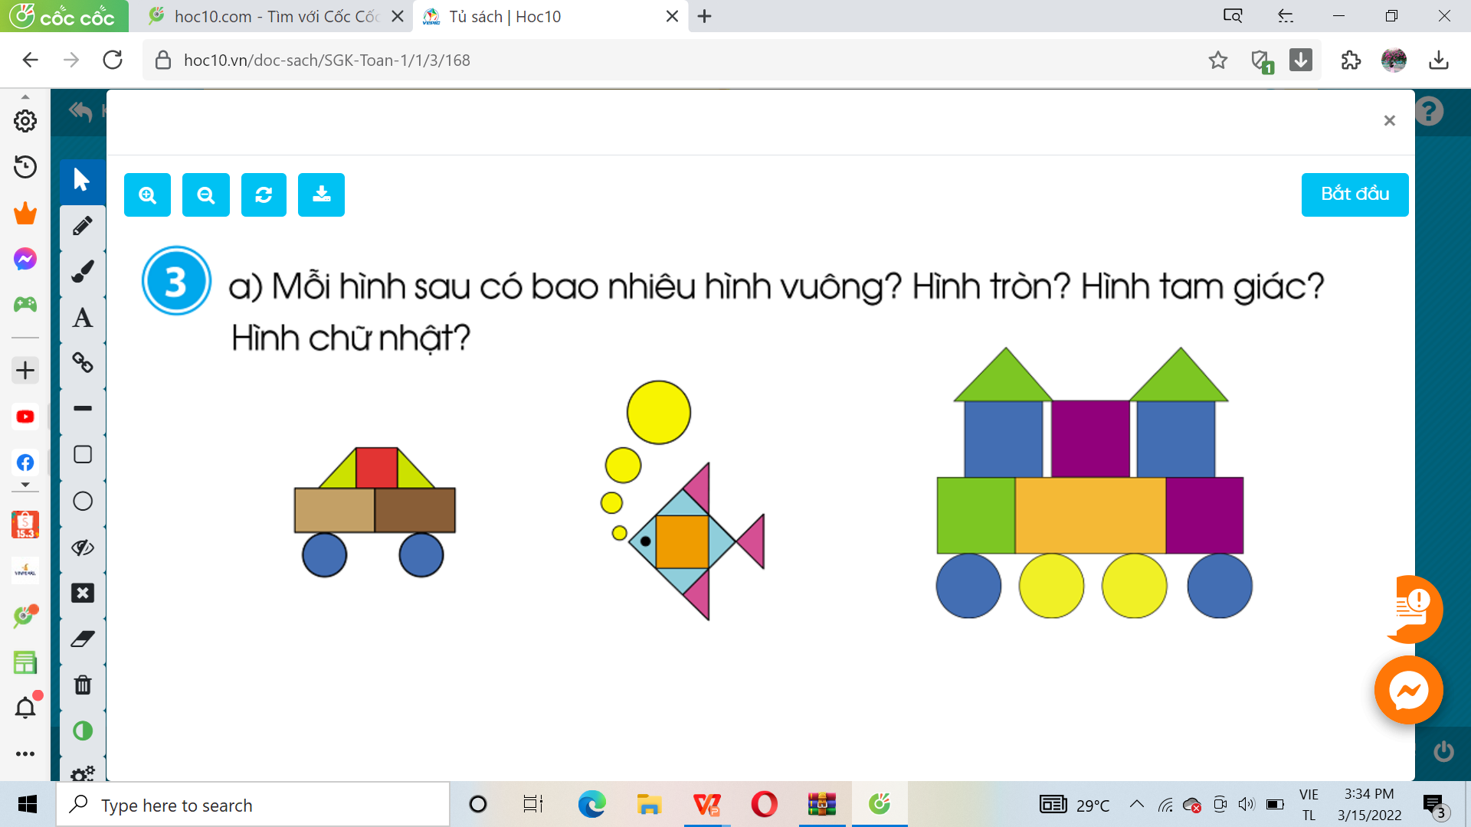

Slide 16
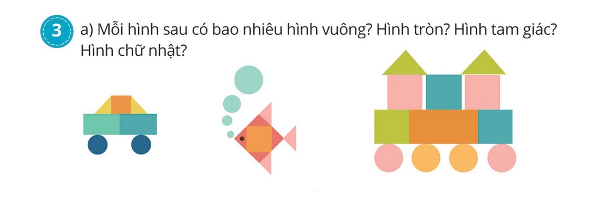
Có bao nhiêu hình vuông? Hình tam giác? Hình chữ nhật? Hình tròn?
1 hình vuông
1
1
2
2 hình tam giác
2 hình chữ nhật
1
2
2 hình tròn
1
2

Slide 17
Có bao nhiêu hình vuông? Hình tam giác? Hình chữ nhật? Hình tròn?
2 hình vuông
10 hình tam giác
0 hình chữ nhật
5 hình tròn

Slide 18
Có bao nhiêu hình vuông? Hình tam giác? Hình chữ nhật? Hình tròn?
5 hình vuông
2 hình tam giác
4 hình chữ nhật
4 hình tròn

Slide 19
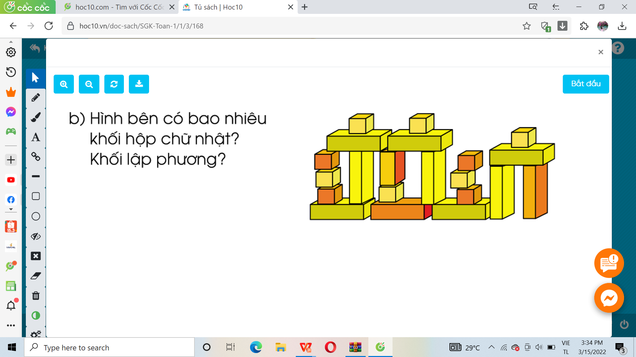
11
10

Slide 20

Chúc các em học tốt!

